Slide 1
배터리 공정 관리 시스템 설계서

Slide 2



1. 추진배경 및 필요성
프로젝트의 효율적인 관리를 위해
인력관리 필요성을 절감
배터리 생산 공정 내
데이터베이스 재정비

Slide 3
1-1. 업무 정의
2. 공정 업무 정의
사원은 입사 시 회사에 개인정보가 등록된다.
회사는 사원을 조에 편성한다.
회사는 편성된 조와 공정, 시간표를 가지고 근무표를 작성한다.
사원은 근무표에 맞춰 근무에 참여하며 제품을 생산한다.
생산된 제품은 마지막 공정단계에서 불량 여부를 판단한다.

Slide 4
2-1. 엔티티 정의
사원
조
조편성
출퇴근
근무표
시간표
제품
공정
불량
공통코드

Slide 5
2-2. 속성 정의
사원 EMPLOYEE
조
GROUP
조편성 GROUP_PLAN
출퇴근 ATTENDANCE
근무표 WORK
1. 사원 아이디
2. 사원 이름
3. 입사 년도
4. 생년 월일
1. 조 아이디
2. 조 이름
1. 조편성 아이디
2. 사원 아이디
3. 조 아이디
1. IDX
2. 사원 번호
3. 출퇴근 날짜
4. 출퇴근 여부
1. 근무표 아이디
2. 직원 아이디
3. 시간표 아이디
4. 공정 아이디
5. 출근 날짜
6. 조편성 아이디
시간표 TIME
제품 PRODUCT
공정 DEPARTMENT
불량
FAULTY
공통코드
COMMON
1. 시간표 아이디
2. 근무 형태
3. 근무시작 시간
4. 근무종료 시간
1. IDX
2. 제품 아이디
3. 근무표 아이디
3. 공정 아이디
4. 제품 투입 시간
5. 제품 생산 시간
6. 불량 여부
1. 공정 아이디
2. 공정 이름
3. 조 아이디
1. 불량품 아이디
2. 근무표 아이디
3. 공정 아이디
4. 불량 처리 시간
1. 공통코드 아이디
2. 공통코드 값
3. 코드명
4. ETC
5. 부모 아이디

Slide 6
2-3. 행위 정의
2. 공정 업무 정의
사원
조
사원은 회사에 개인정보를 등록한다.
회사는 사원을 조에 배정한다.
조편성
조편성
공정
시간표
회사는 편성된 조와 공정, 시간표를 가지고 근무표를 작성한다.
근무표

Slide 7
2-4. 행위 관계도
1
사원
조
1
1
N
1
1
N
조편성
공정
시간표
출퇴근
1
N
N
N
근무표
1
N
1
1
제품
불량

Slide 8
3. 테이블 정의
테이블 명 : EMPLOYEE_TBL
엔터티명 : 사원
필드명 | 테이터 타입(크기) | Not Null | Primary Key | 비고
EMP_ID | CHAR(6) | O | O | 사원 아이디( EMP000 )
EMP_NM | VARCHAR2(20) | O |  | 사원 이름
EMP_YEAR | DATE | O |  | 입사 년도( YY-MM-DD )
EMT_BTH | DATE | O |  | 생년월일( YYYY-MM-DD )
CM_ID | CHAR(4) | O |  | 공통코드 아이디( CM00 )
C_VAL | CHAR(4) | O |  | 공통코드 값( C000 )

Slide 9
3. 테이블 정의
테이블 명 : GROUP_TBL
엔터티명 : 조
필드명 | 테이터 타입(크기) | Not Null | Primary Key | 비고
GR_ID | CHAR(4) | O | O | 그룹 아이디( GR00 )
GR_NAME | VARCHAR2(20) | O |  | 그룹 이름

Slide 10
3. 테이블 정의
테이블 명 : GROUP_PLAN_TBL
엔터티명 : 조편성
필드명 | 테이터 타입(크기) | Not Null | Primary Key | 비고
GP_ID | CHAR(4) | O | O | 조 편성 아이디( GP00 )
EMP_ID | CHAR(6) | O |  | 직원 아이디( EMP000 )
GR_ID | CHAR(4) | O |  | 그룹 아이디( GR00 )

Slide 11
3. 테이블 정의
테이블 명 : ATTENDANCE_TBL
엔터티명 : 출퇴근
필드명 | 테이터 타입(크기) | Not Null | Primary Key | 비고
IDX | NUMBER(4) | O | O | 인덱스
EMP_ID | CHAR(6) | O |  | 직원 아이디( EMP000 )
ON_DATE | DATE | O |  | 출퇴근 날짜( YYYY-MM-DD HH24:MI:SS )
IN_OUT | CHAR(2) | O |  | 출퇴근 여부( IN / OUT )

Slide 12
3. 테이블 정의
테이블 명 : WORK_TBL
엔터티명 : 근무표
필드명 | 테이터 타입(크기) | Not Null | Primary Key | 비고
WT_ID | CHAR(5) | O | O | 근무표 아이디( WT000 )
EMP_ID | CHAR(6) | O |  | 직원 아이디( EMP000 )
TM_ID | CHAR(4) | O |  | 시간표 아이디( TM00 )
DEPT_ID | CHAR(7) | O |  | 공정 아이디( DEPT000 )
ON_DAY | DATE | O |  | 근무 날짜( YYYY-MM-DD )
GP_ID | CHAR(4) | O |  | 조편성 아이디( GP00 )

Slide 13
3. 테이블 정의
테이블 명 : TIME_TBL
엔터티명 : 시간표
필드명 | 테이터 타입(크기) | Not Null | Primary Key | 비고
TM_ID | CHAR(4) | O | O | 시간표 아이디( TM00 )
TM_NM | VARCHAR2(20) | O |  | 시간표 유형
ON_TIME | VARCHAR2(20) |  |  | 출근 시각( MI:SS )
OFF_TIME | VARCHAR2(20) |  |  | 퇴근 시각( MI:SS )

Slide 14
3. 테이블 정의
테이블 명 : PRODUCT_TBL
엔터티명 : 제품
필드명 | 테이터 타입(크기) | Not Null | Primary Key | 비고
IDX | NUMBER(4) | O | O | 인덱스
PD_ID | CHAR(6) | O | O | 제품 아이디( PD0000 )
WT_ID | CHAR(5) | O |  | 근무표 아이디( WT000 )
DEPT_ID | CHAR(7) | O |  | 공정 아이디( DEPT000 )
PD_IN_TIME | DATE | O |  | 제품 투입 시간( YYYY-MM-DD HH24:MI:SS )
PD_OUT_TIME | DATE |  |  | 제품 생산 시간( YYYY-MM-DD HH24:MI:SS )
FAULT_YN | CHAR(1) | O |  | 불량 여부( DEFAULT ‘N’ )
CM_ID | CHAR(4) |  |  | 공통코드 아이디( CM00 )
CM_VAL | CHAR(4) |  |  | 공통코드 값( C000 )

Slide 15
3. 테이블 정의
테이블 명 : DEPARTMENT_TBL
엔터티명 : 공정
필드명 | 테이터 타입(크기) | Not Null | Primary Key | 비고
DEPT_ID | CHAR(7) | O | O | 공정 아이디( DEPT000 )
DEPT_NM | VARCHAR2(20) | O |  | 공정 유형
PARENT_ID | CHAR(7) |  |  | 부모 아이디( DEPT000 )

Slide 16
3. 테이블 정의
테이블 명 : FAULTY_TBL
엔터티명 : 불량
필드명 | 테이터 타입(크기) | Not Null | Primary Key | 비고
PD_ID | CHAR(6) | O | O | 제품 아이디( PD0000 )
WT_ID | CHAR(5) | O |  | 근무표 아이디( WT000 )
DEPT_ID | CHAR(7) | O |  | 공정 아이디( DEPT000 )
F_TIME | DATE | O |  | 불량 처리 시간( YYYY-MM-DD HH24:MI:SS )

Slide 17
3. 테이블 정의
테이블 명 : COMMON_TBL
엔터티명 : 공통코드
필드명 | 테이터 타입(크기) | Not Null | Primary Key | 비고
CM_ID | CHAR(4) | O | O | 공통코드 아이디( CM00 )
CM_VAL | CHAR(4) | O | O | 공통코드 값( C000 )
CM_NM | VARCHAR2(20) | O |  | 공통코드 유형
ETC | VARCHAR2(30) |  |  | 비고
PARENT_ID | CHAR(4) |  |  | 부모 아이디( C000 )

Slide 18
4. 패키지 정의
2. 공정 업무 정의
패키지 명 : PKG_ATTENDANCE
프로시저명 |  | 기능
PROC_INS_ATTEND |  | 출퇴근 테이블에 데이터를 삽입하는 프로시저
PROC_SEL_ATTEND |  | 데이터를 조회하는 프로시저
PROC_UP_ATTEND |  | 데이터를 수정하는 프로시저
PROC_DEL_ATTEND |  | 데이터를 삭제하는 프로시저

Slide 19
4. 패키지 정의
2. 공정 업무 정의
패키지 명 : PKG_COMMON
프로시저명 |  | 기능
PROC_MOD_COMMON |  | 공통코드 테이블에 데이터를 삽입/수정하는 프로시저
PROC_SEL_COMMON |  | 데이터를 조회하는 프로시저
PROC_DEL_COMMON |  | 데이터를 삭제하는 프로시저

Slide 20
4. 패키지 정의
2. 공정 업무 정의
패키지 명 : PKG_DEPARTMENT
프로시저명 |  | 기능
PROC_MOD_DEPT |  | 공정 테이블에 데이터를 삽입/수정하는 프로시저
PROC_SEL_DEPT |  | 데이터를 조회하는 프로시저
PROC_DEL_DEPT |  | 데이터를 삭제하는 프로시저

Slide 21
4. 패키지 정의
2. 공정 업무 정의
패키지 명 : PKG_EMPLOYEE
프로시저명 |  | 기능
PROC_MOD_EMPLOYEE |  | 사원 테이블에 데이터를 삽입/수정하는 프로시저
PROC_SEL_EMPLOYEE |  | 데이터를 조회하는 프로시저
PROC_DEL_EMPLOYEE |  | 데이터를 삭제하는 프로시저

Slide 22
4. 패키지 정의
2. 공정 업무 정의
패키지 명 : PKG_FAULTY
프로시저명 |  | 기능
PROC_MOD_COMMON |  | 불량 테이블에 데이터를 삽입/수정하는 프로시저
PROC_SEL_COMMON |  | 데이터를 조회하는 프로시저
PROC_DEL_COMMON |  | 데이터를 삭제하는 프로시저

Slide 23
4. 패키지 정의
2. 공정 업무 정의
패키지 명 : PKG_GROUP_PLAN
프로시저명 |  | 기능
PROC_MOD_GROUP_PLAN |  | 조편성 테이블에 데이터를 삽입/수정하는 프로시저
PROC_SEL_GROUP_PLAN |  | 데이터를 조회하는 프로시저
PROC_DEL_GROUP_PLAN |  | 데이터를 삭제하는 프로시저

Slide 24
4. 패키지 정의
2. 공정 업무 정의
패키지 명 : PKG_GROUP
프로시저명 |  | 기능
PROC_MOD_GROUP |  | 조 테이블에 데이터를 삽입/수정하는 프로시저
PROC_SEL_GROUP |  | 데이터를 조회하는 프로시저
PROC_DEL_GROUP |  | 데이터를 삭제하는 프로시저

Slide 25
4. 패키지 정의
2. 공정 업무 정의
패키지 명 : PKG_PRODUCT
프로시저명 |  | 기능
PROC_MOD_COMMON |  | 상품 테이블에 데이터를 삽입/수정하는 프로시저
PROC_SEL_COMMON |  | 데이터를 조회하는 프로시저
PROC_DEL_COMMON |  | 데이터를 삭제하는 프로시저

Slide 26
4. 패키지 정의
2. 공정 업무 정의
패키지 명 : PKG_TIME
프로시저명 |  | 기능
PROC_MOD_TIME |  | 시간표 테이블에 데이터를 삽입/수정하는 프로시저
PROC_SEL_TIME |  | 데이터를 조회하는 프로시저
PROC_DEL_TIME |  | 데이터를 삭제하는 프로시저

Slide 27
4. 패키지 정의
2. 공정 업무 정의
패키지 명 : PKG_WORK
프로시저명 |  | 기능
PROC_INS_WORK |  | 근무표 테이블에 데이터를 삽입하는 프로시저
PROC_SEL_WORK |  | 데이터를 조회하는 프로시저
PROC_UP_WORK |  | 데이터를 수정하는 프로시저
PROC_DEL_WORK |  | 데이터를 삭제하는 프로시저

Slide 28
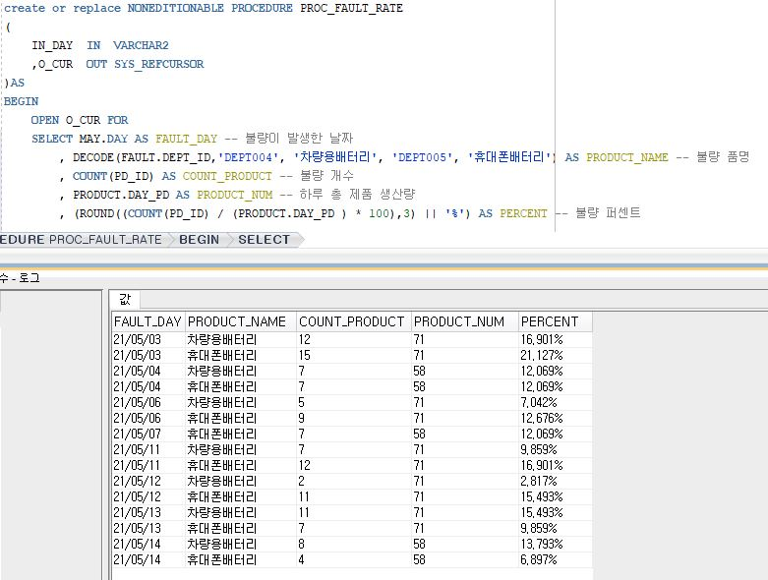
5. 주요 기능 (1) – 불량률 (%)
2. 공정 업무 정의

Slide 29
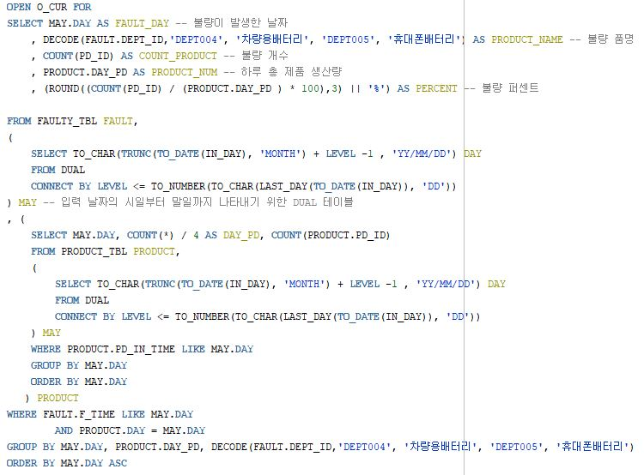
5. 주요 기능 (1) – 불량률 (%)
2. 공정 업무 정의

Slide 30
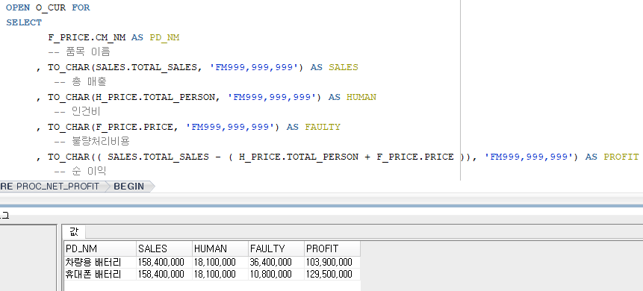
5. 주요 기능 (2) – 순이익 (%)
2. 공정 업무 정의
결과값

Slide 31
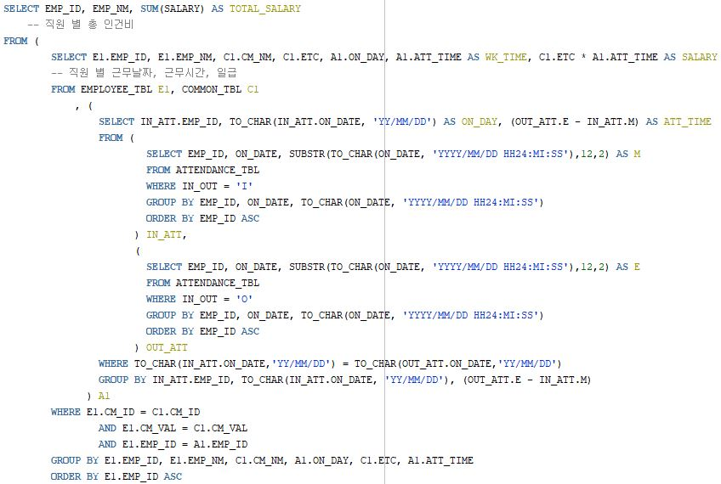
5. 주요 기능 (2) – 순이익 (%)
2. 공정 업무 정의
직원 별 총 인건비

Slide 32
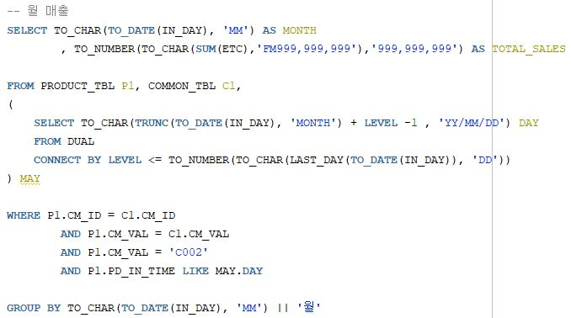
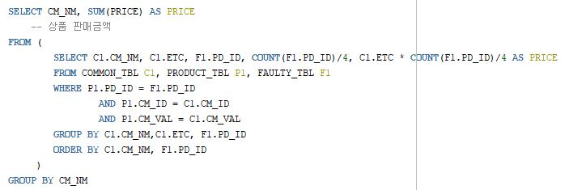
5. 주요 기능 (2) – 순이익 (%)
2. 공정 업무 정의
총 매출 및 상품 판매금액

Slide 33
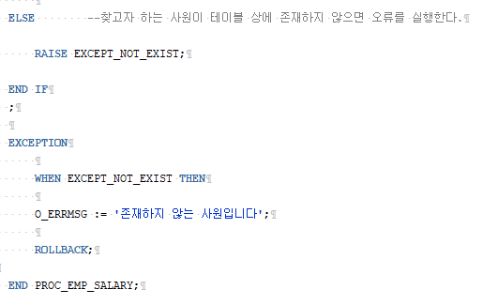
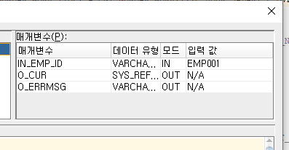
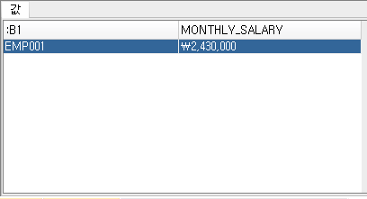
5. 주요 기능 (3) – 사원별 월급
2. 공정 업무 정의

Slide 34
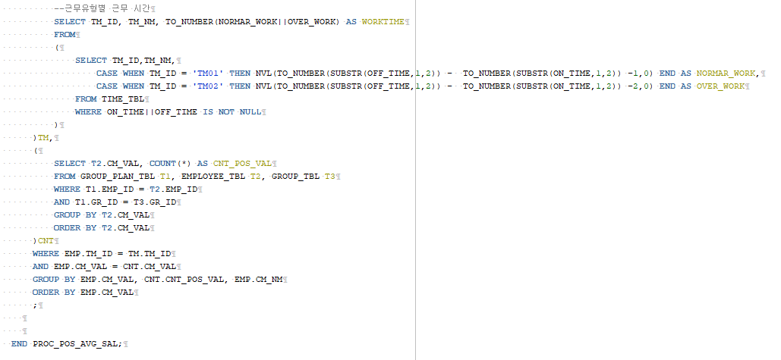
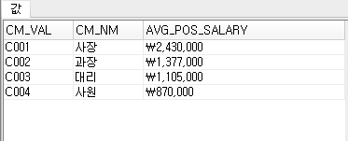
5. 주요 기능 (4) – 직급별 평균 월급
2. 공정 업무 정의
--근무 유형별 근무 시간

